Slide 1

PON a3_00052 "ReCaS"
Rete di Calcolo per SuperB e altre applicazioni
L. Merola
riunione di gruppo I Napoli
21/12/2012
Sito e dominio web del progetto: www.pon-recas.it

Slide 2
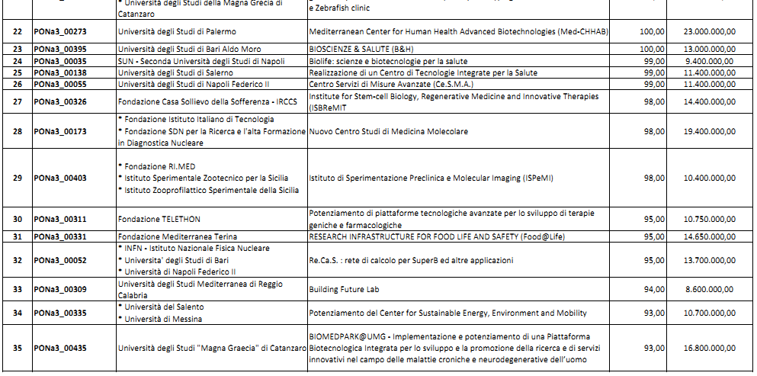
Decreto Direttoriale n.957/Ric. dell'11 novembre 2011
Finanziamento totale ReCaS: 13.7 Meuro (su 44 richiesti)
(sono stati approvati 47 progetti su 83 presentati)

Slide 3
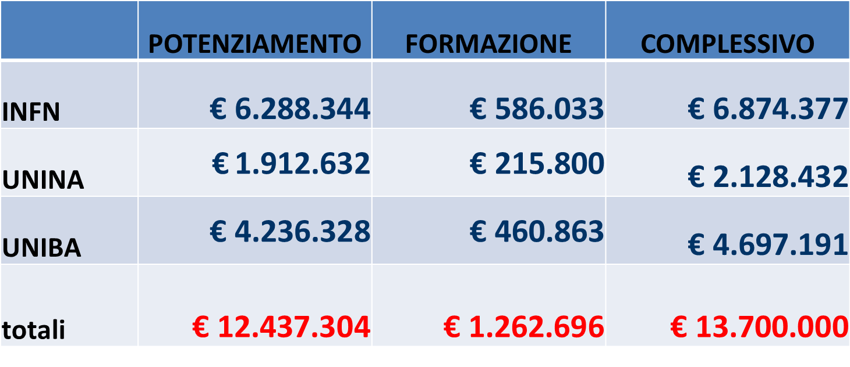
Ripartizione Budget per Enti
Dopo la
rimodulazione
gennaio 2012
(solo scambi
tra Pot. e Form.)
Durata del Progetto: 1 ottobre 2011 – 30 settembre 2014

Slide 4
Voci di costo MIUR
Potenziamento
Formazione
Difficoltà di “matching” con le voci di bilancio INFN. Il sistema informativo NON è adeguato

Slide 5
Ruoli, responsabilità ed organi
( sulla base di un Accordo di collaborazione INFN-UniNA-UniBA )
Responsabile Progetto Potenziamento: Leonardo Merola
Responsabile Progetto Formazione: Roberto Bellotti
Responsabile Rapporti istruttori: Guido Russo
Referente amministrativo INFN: Fausta Candiglioti
Referente amministrativo UniNA: Elena Cesaro
Referente amministrativo UniBA: Cesarea Rutigliano
Comitato di gestione Potenziamento: Leonardo Merola (presidente), Guido Russo, Guglielmo De Nardo, Giuliano Laccetti, Lucia Silvestris, Roberto Bellotti, Giorgio Maggi, Giuseppe Andronico, Enrico Tassi → ben 17 riunioni nel 2012 (di cui 6 “de visu”)
Comitato direttivo Formazione: Roberto Bellotti (presidente) , Giuseppe Andronico, Roberto Barbera, Lucia Silvestris, Enrico Tassi, Guido Russo, Guglielmo De Nardo.
Coordinatore Master I livello (UniNA): G. Laccetti
Coordinatore Master II livello (UniBA): R. Bellotti
Gruppo tecnico: Giuseppe Andronico (cordinatore), rappresentanti delle sedi.

Slide 6
Personale coinvolto
Contratti ReCaS

Slide 7
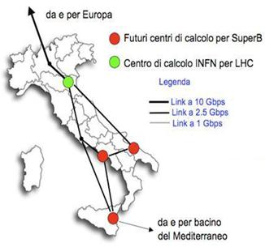
Obiettivi generali del progetto
Realizzazione di una e-infrastruttura distribuita di calcolo e storage nel Mezzogiorno d’Italia che colleghi i 4 Data Center dei partner di progetto:
  Bari (sezione INFN e UNIBA)
  Napoli (sezione INFN e UNINA)
  Catania (sezione INFN)
  Cosenza (gruppo collegato INFN)
Supportare su tale infrastruttura:
  la comunità del progetto-bandiera INFN SuperB
  altre comunità scientifiche, con particolare riguardo alla Fisica, alla Medicina, alle Biotecnologie, e all‘Ambiente.

Slide 8
Che succede a causa della chiusura di SuperB e della precedente chiusura del progetto IGI ?
La chiusura del progetto bandiera SuperB NON INCIDE sulle finalità e sugli obiettivi
fondamentali del progetto.
CAMBIA ovviamente l’utente di riferimento principale.
(ma va bene qualunque cosa sia Re Ca S uper ! )
ReCaS costituirà l’infrastruttura di calcolo di supporto
agli esperimenti LHC
(come già programmato il “commissioning” finale e gli “stress test”, saranno eseguiti sui dati LHC)
alle applicazioni scientifiche dei tre enti (INFN, UniNA e UniBA)
ad altre applicazioni per le Imprese e la Pubblica amministrazione,
in collaborazione con gli enti/organismi nazionali (GARR et al.)che si occuperanno di calcolo
scientifico, avanzato, parallelo HPC, distribuito grid/cloud.
Nota: I consorzi CILEA (MI) e CASPUR (RM) già accorpati al CINECA (BO).
Il nuovo GARR ha un nuovo Dipartimento: CALCOLO che si affianca al Dipartimento RETI.

Slide 9
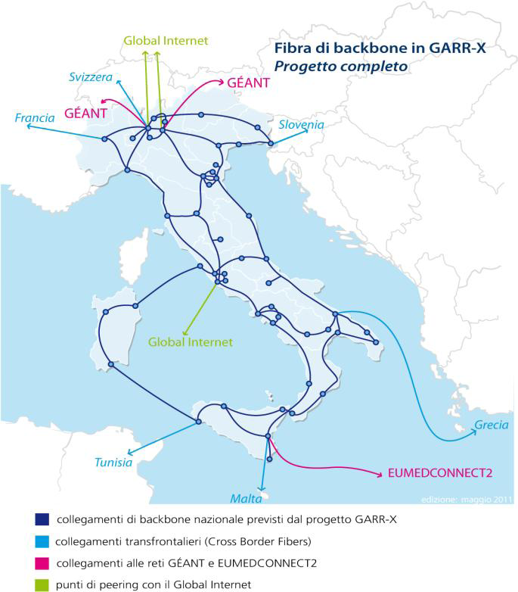
Obiettivi quantitativi (rete)
In tutte le sedi verranno realizzate:
  una rete locale in tecnologia 10 GbE per il trasporto dati ed
  una rete locale in tecnologia 1 GbE per il monitoring, il telecontrollo, la gestione
La rete GARR-X del Consortium GARR sarà usata per l’interconnessione delle sedi dei Data Center.

Slide 10
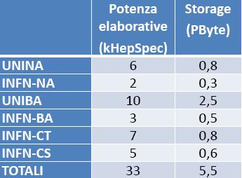
Obiettivi quantitativi
(calcolo e storage)
Calcolo:
  L’aggregato di potenza elaborativa minima che il progetto si prefigge di acquisire è di 33 kHepSpec.
Storage:
  si prevede di mettere in linea 5.5PByte.
Nota: 1 kHepSpec è la potenza di circa 100 core (datati fine 2012).
Attualmente i datacenter hanno disponibili (per la sola parte RECAS):
Napoli: 200 core e 100 TB; Bari: 300 core 200 TB;
Catania: xxxx core xxxx TB; Cosenza: 0 core 0 TB
Sono in gara, già espletata (consegna marzo 2013), 2 kHepSpec per ogni sede

Slide 11

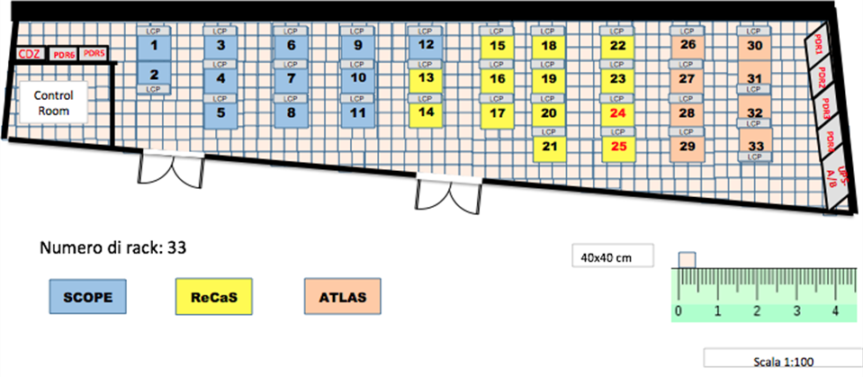
Data Center SCoPE - UNINA

Slide 12
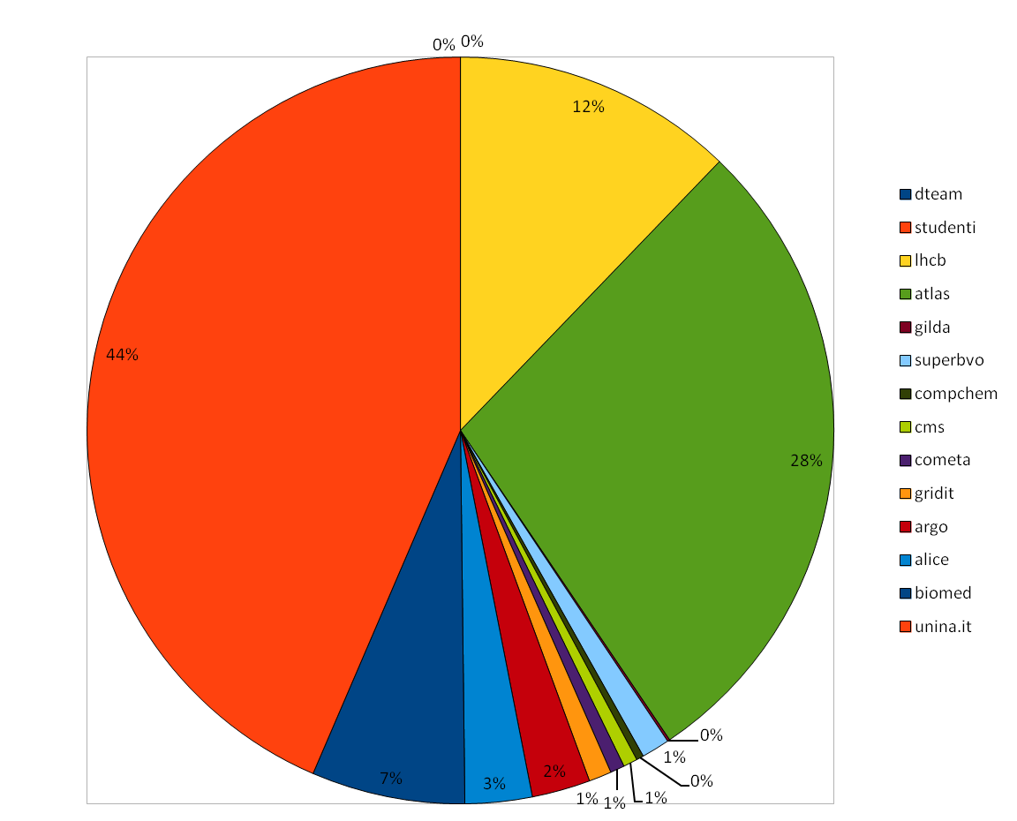
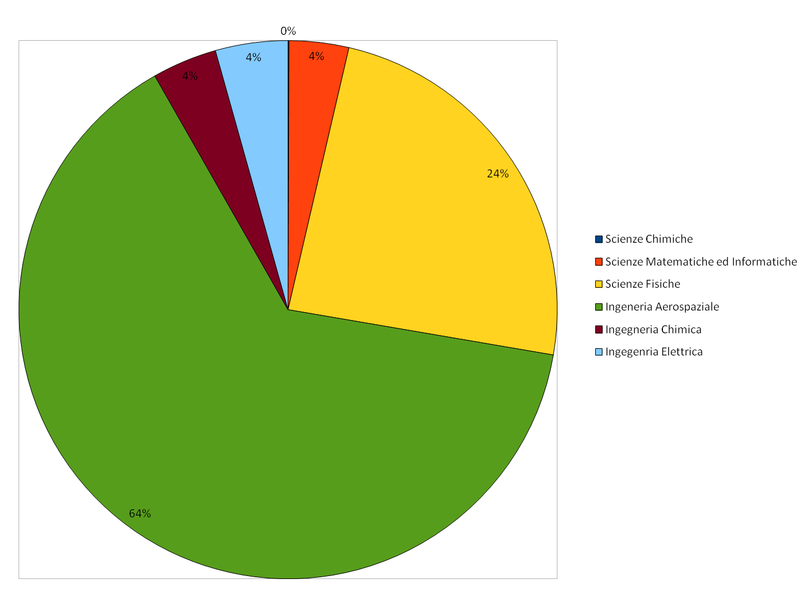
Utilizzo
Utilizzo del sito UNINA-DATACENTER in termini di
percentuale di tempo macchina
per classe di utenti locale (unina.it) ed EGI/IGI
Percentuali di utilizzo (tempo di CPU) della risorsa
UNINA-DATACENTER
all’interno della comunità Unina
330 nodi, 2500 CPU. Occupazione circa 90 %

Slide 13
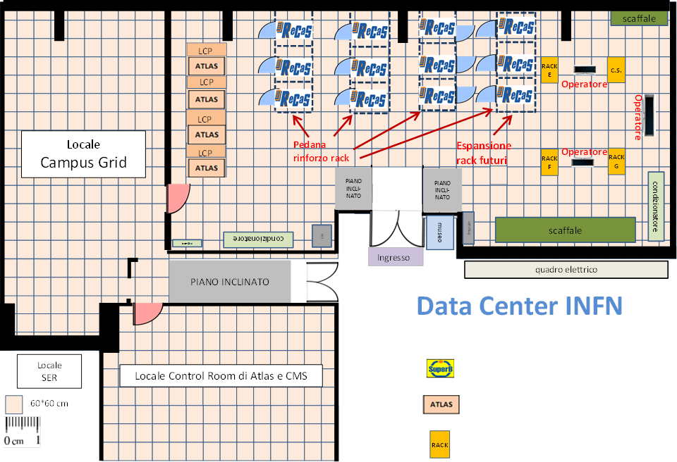
Nuova sala macchine INFN Napoli

Slide 14
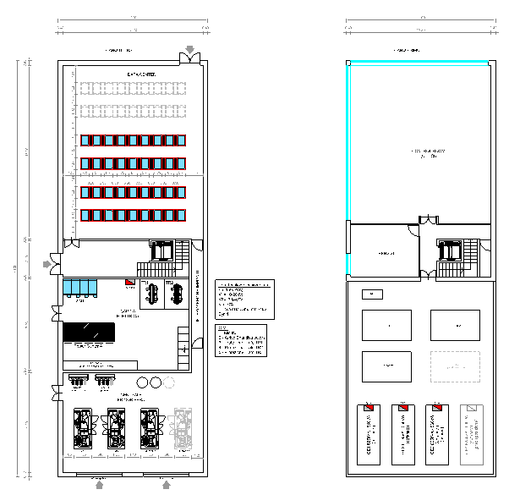
Bari Univ + INFN
costruzione di un edificio industriale a struttura prefabbricata disposto su due livelli, con copertura piana, dedicato e sufficiente ad ospitare tutti gli apparati e le apparecchiature previste a servizio del data center per il calcolo e per il grid computing.
Il piano terra prevede una zona destinata ad ospitare le apparecchiature informatiche ed una zona destinata ad accogliere le infrastrutture di supporto; il primo piano, parzialmente coperto, è adibito a control-room, mentre sulla parte scoperta saranno allocate le torri evaporative ed i generatori elettrici.

Slide 15
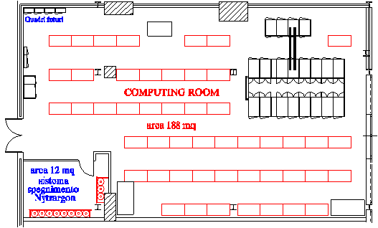
Catania INFN
Il nuovo layout che dovrebbe assumere la sala grid, che attualmente ospita il locale Tier2 di Alice ed altre risorse grid con il centro stella della rete dedicata, con il potenziamento oggetto del presente progetto

Slide 16
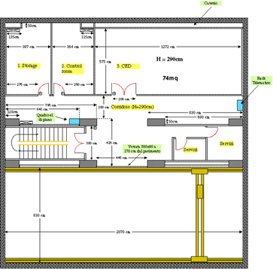
Cosenza INFN
La sala di oltre 70 m^{2 ,}posta al primo piano del Laboratorio di Alte Energie del Dipartimento di Fisica, dove sarà realizzato il DataCenter di Cosenza. Lo spazio disponibile è sufficiente a contenere le attrezzature acquistate col presente progetto e le future espansioni.

Slide 17
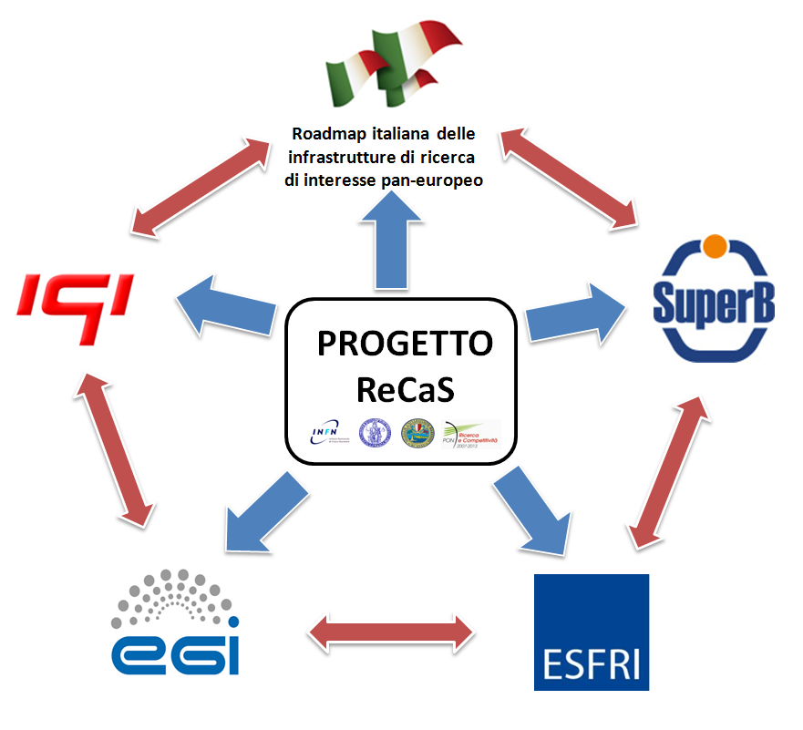
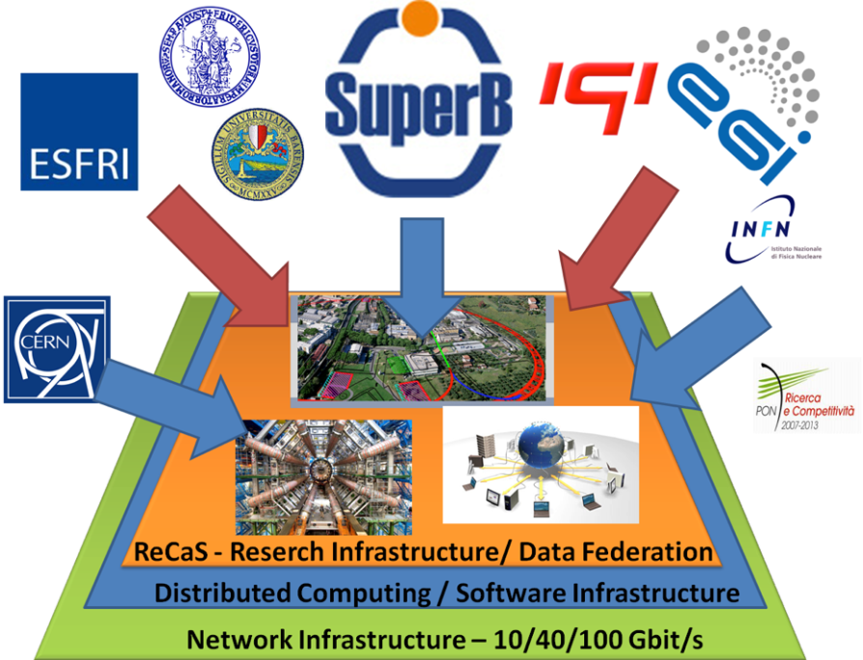
Contestualizzazione Nazionale ed Europea
Il progetto andrà a contestualizzarsi nelle roadmap Europee e Nazionali delle infrastrutture, quindi nei piani ESFRI, e-IRG, nella roadmap Italiana - come richiesto dal Bando - e dovrà favorire l’internazionalizzazione specialmente a sostegno dell’area MED.
INFN/SuperX ? GARR/Dip.Calcolo ?
INOLTRE: Promozione dell’infrastruttura verso i Paesi dell’area mediterranea
(in collaborazione con EUMED) , del Sud America, Asia e Africa (in collaborazione con CHAIN)

Slide 18
Attività in ambito nazionale
Nel progetto e nella rimodulazione è stato previsto che si realizzino strumenti e servizi di "alto livello", in modo da rendere possibile l'integrazione delle risorse fornite dai 4 centri di calcolo nelle infrastrutture di Grid/Cloud nazionale ed internazionale.
Le attività si possono così riassumere:
  Portali di accesso alle risorse
  Integrazione di servizi Grid e Cloud in un’unica soluzione open
  Semplificazione dell’accesso e dell’utilizzo delle risorse (Science Gateways)
  Offerta di servizi di calcolo e storage virtualizzato e gestione di cataloghi e archivi integrati
  Realizzazione di un sistema di monitoring e di telecontrollo degli impianti centralizzato verso una postazione di management in ogni sede operativa di RECAS
  Sperimentazione su acceleratori GPU e su File system paralleli e distribuiti
Attualmente è in produzione un prototipo dell'infrastruttura nelle more dell'espletamento delle gare di acquisizione delle forniture hardware.

Slide 19
Stato dei lavori UNINA + INFN NA
UNINA
Sito ReCaS pronto (120 core, 4 Gb per core, 80 TB)
Gara grande attrezzature (850.000 euro + IVA) partita
Gara per la sistemazione dell’alimentazione elettrica: linee elettriche dalla cabina SCOPE a Fisica, nuovo UPS, telecontrollo del gruppo elettrogeno, ecc. (190.000 euro +IVA) da avviare.
INFN NA
Gara siti prototipali di produzione ReCaS in conclusione
Gara impianti tecnologici a Fisica (euro 315.000 circa, più IVA) aggiudicata

Slide 20
Progetto di Formazione CASAP
(CAlcolo Scientifico ad Alte Prestazioni)
La parte Formazione del progetto PON è costituita principalmente da:
un Master di I livello di durata annuale (60 CFU) in
"Tecnologie per il Calcolo Scientifico ad Alte Prestazioni"
Univ. di Napoli Federico II in collaborazione con INFN
un Master di II livello di durata annuale (60 CFU) in
"Sviluppo e Gestione di Sistemi di Calcolo (Data Center)
per il Calcolo Scientifico ad Alte Prestazioni"
Univ. di Bari Aldo Moro in collaborazione con INFN
altre attività di formazione (stage post master per gli studenti migliori presso le
4 sedi INFN)
Lezioni iniziate il 5 novembre.
26 studenti di cui 20 con borsa
Selezioni in gennaio.
Inizio corsi in febbraio.
Previsti 20 studenti di cui
15 con borsa.

